Slide 1
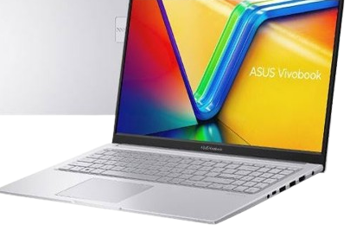
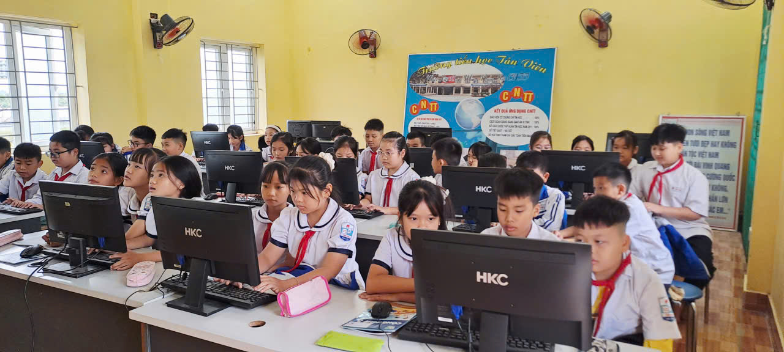
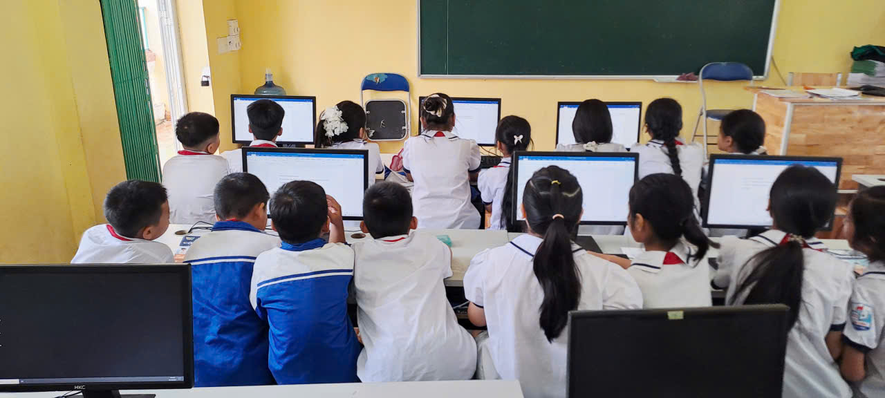



ỦY BAN NHÂN DÂN XÃ AN KHÁNH
TRƯỜNG TH TÂN VIÊN
chào mừng QUÝ THẦY CÔ VỀ DỰ GIỜ THĂM LỚP
MÔN TIN HỌC LỚP 5
BÀI 6: ĐỊNH DẠNG KÍ TỰ VÀ
BỐ TRÍ HÌNH ẢNH TRONG VĂN BẢN (TIẾT 2)
Giáo viên: Trần Thị Liên

Slide 2


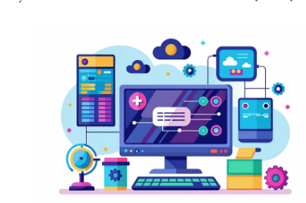
AI
Bài 6: Định dạng kí tự và bố trí hình ảnh trong văn bản (T2)

Slide 3
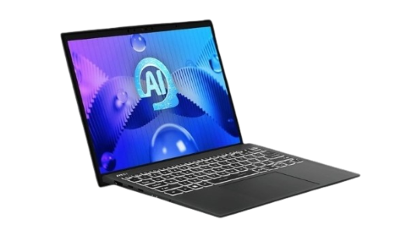
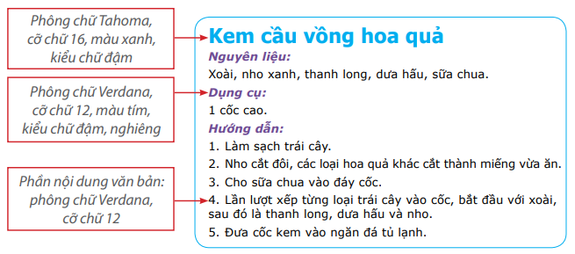
2. Thực hành định dạng kí tự và bố trí hình ảnh trong văn bản
AI
NHIỆM VỤ 1:
Định dạng kí tự theo yêu cầu như ở Hình 34 dưới đây.
  Hình 34. Yêu cầu định dạng kí tự

Slide 4


a) Định dạng toàn bộ văn bản
CÁC BƯỚC THỰC HIỆN
Bước 1
Chọn toàn bộ văn bản
Bước 2
Nháy chuột vào lệnh phông chữ
để chọn phông Verdana.
Bước 3
Nháy chuột vào lệnh cỡ chữ và
chọn cỡ chữ 12

Slide 5
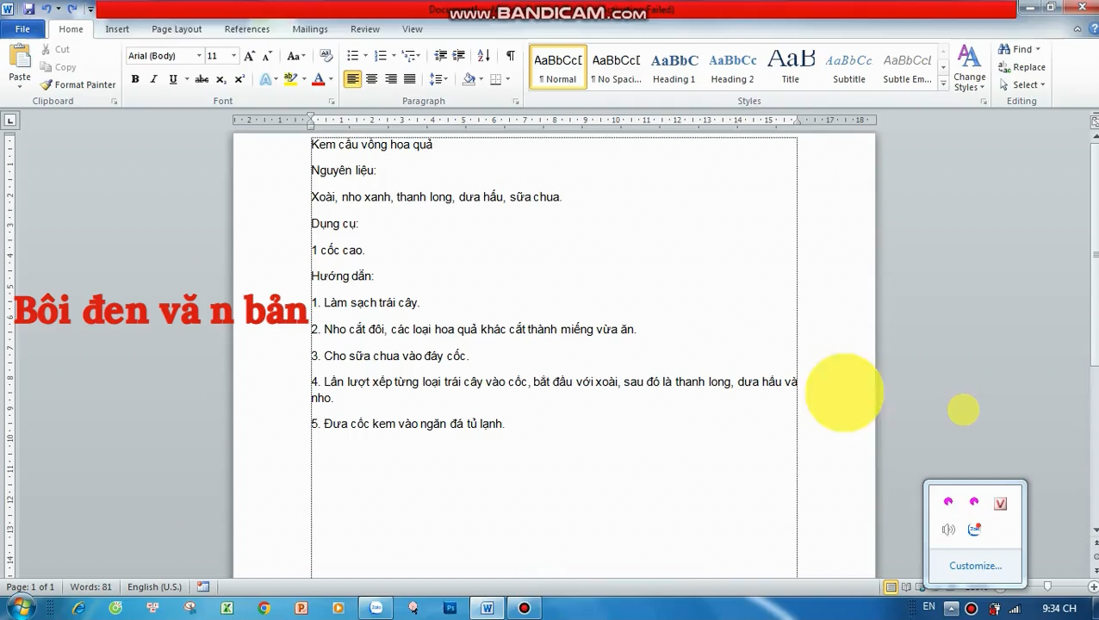


Slide 6




TRÒ CHƠI
CHINH PHỤC THỬ THÁCH
Thử thách 1
a. Định dạng toàn bộ văn bản
Thử thách 2
b. Định dạng tiêu đề văn bản
Thử thách 3
c. Định dạng đầu mục văn bản

Slide 7
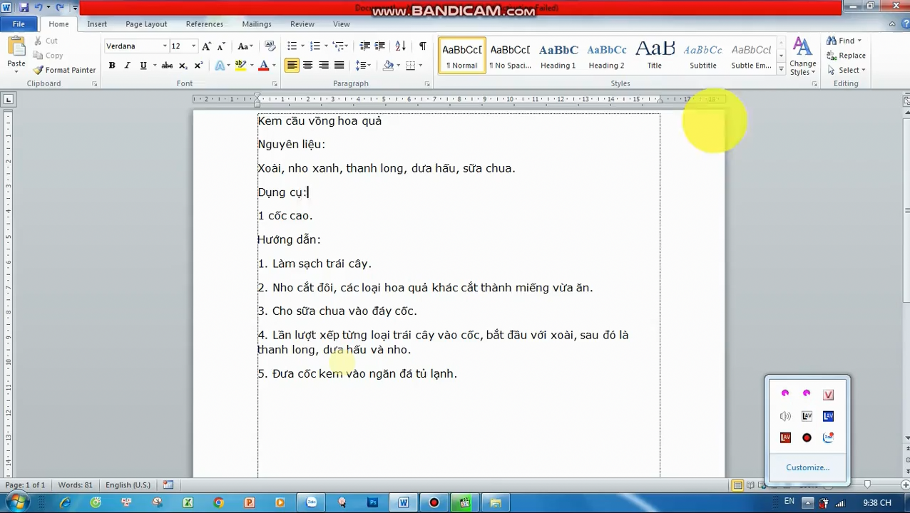
  b) Định dạng tiêu đề văn bản
CÁC BƯỚC THỰC HIỆN

Slide 8
TRÒ CHƠI
CHINH PHỤC THỬ THÁCH
Thử thách 1
a. Định dạng toàn bộ văn bản
Thử thách 2
b. Định dạng tiêu đề văn bản
Thử thách 3
c. Định dạng đầu mục văn bản

Slide 9

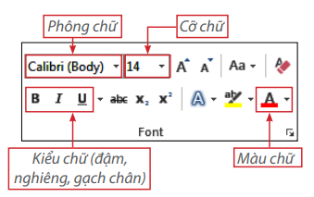
  c) Định dạng các đầu mục văn bản
CÁC BƯỚC THỰC HIỆN
  Bước 1:Chọn đầu mục Nguyên liệu.
  Bước 2: Lần lượt nháy chuột vào các nút lệnh phông chữ, cỡ chữ, kiểu chữ (Hình 31) để chọn phông chữ Verdana, cỡ chữ 12 và kiểu chữ đậm, nghiêng.
  Bước 3: Nháy chuột vào lệnh và chọn màu tím Purple.
  Bước 4: Thực hiện tương tự các Bước 1, 2, 3 để định dạng cho hai đầu mục Dụng cụ và Hướng dẫn.
  Nháy chuột vào nút lệnh để lưu tệp.

Slide 10
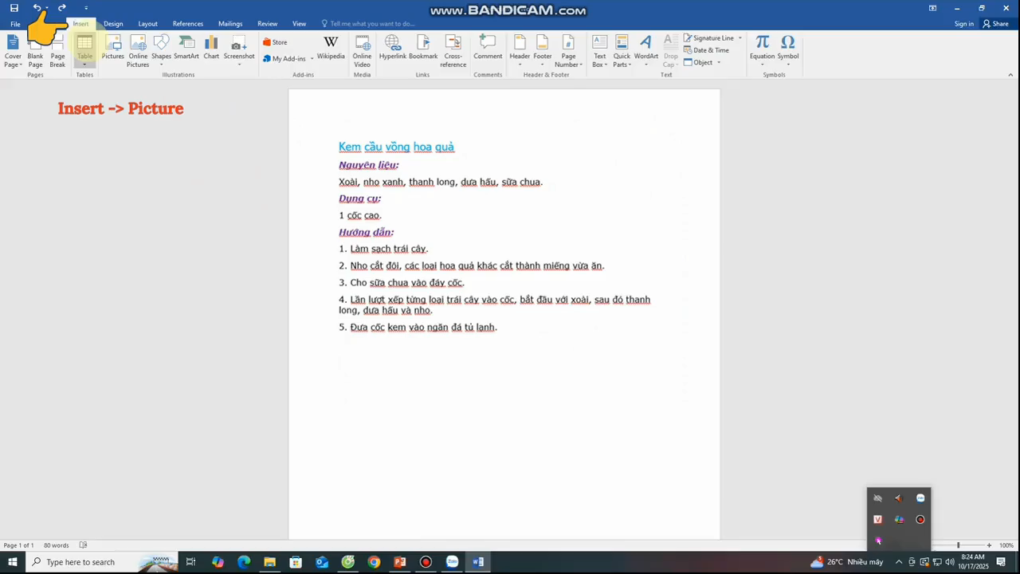

Slide 11

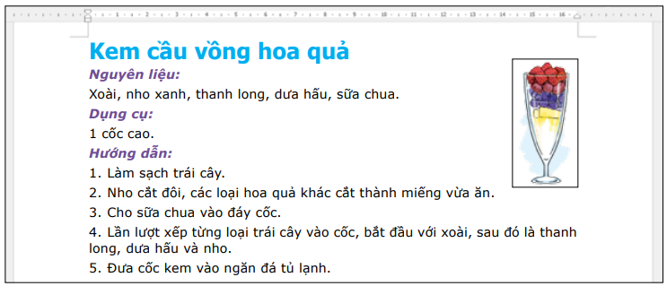
Nhiệm vụ 2:
Thay đổi vị trí của hình ảnh
  Thực hiện các bước sau để di chuyển hình ảnh đến vị trí như minh hoạ trong Hình 36
  Bước 1: Chọn hình ảnh. Khi đó nút lệnh xuất hiện ở bên cạnh hình ảnh.
  Bước 2: Nháy chuột vào nút lệnh và chọn cách bố trí (Square - văn bản dàn xung quanh hình ảnh) như minh hoạ trong Hình 33.
  Bước 3: Nháy chuột vào hình ảnh, nhấn giữ và di chuyển chuột để đưa ảnh đến vị trí mới.
  Hình 36. Hình ảnh đã được thay đổi vị trí

Slide 12

Xin chân thành cảm ơn thầy cô và các em học sinh!
VẬN DỤNG
Em hãy định dạng, chỉnh sửa văn bản để thực hiện điều mong muốn thay đổi đã nêu trong Câu c của phần Luyện tập.

